Slide 1
Real-Valued Genetic Algorithm الگوریتم وراثتی حقیقی

Slide 2
مشخصات
درس : مبانی هوش محاسباتی
زمان : ترم اول 1402 - 1403 مدرس : دکتر عباس بحرالعلوم
اعضای گروه : امیرحسین ابوالحسنی, حمیدرضا بازیار, صدرا کوچک زاده
موضوع : پیاده سازی الگوریتم وراثتی حقیقی

Slide 3
پیاده سازی

Slide 4
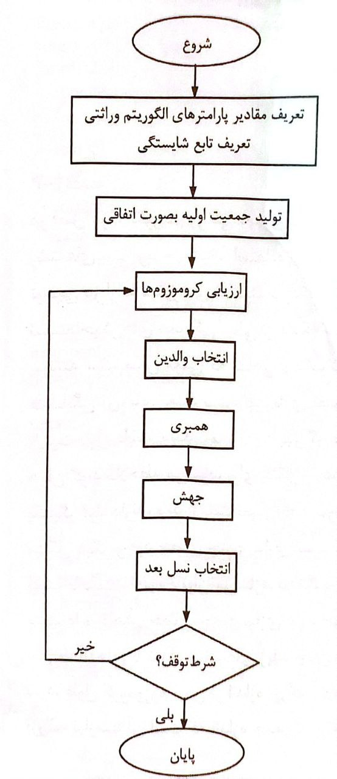
برسی اجمالی
الگوریتم وراثتی حقیقی , شامل 8 گام که در فلوچارت مقابل به آن اشاره شده است می باشد.
در این پروژه , با استفاده از شیوه شی گرایی(OOP) , این الگوریتم پیاده سازی شده است؛ یعنی ساختار کلی الگوریتم به عنوان یک کلاس در نظر گرفته شده و مراحل الگویتم به عنوان تابع هایی در درون کلاس پیاده سازی شده اند.
برای استفاده از این الگوریتم, کافی است که یک شی(object) از کلاس RGA ساخته و تابع Run() را برای آن شی صدا بزنیم.
لازم به ذکر است در این پیاده سازی, الگوریتم چند بار اجرا می شود و در هر نسل, بین best so far ها و همچنین mean fitness میانگین گرفته می شود و درنهایت نمودار average mean fitness و average best so far نمایش داده می شود.

Slide 5
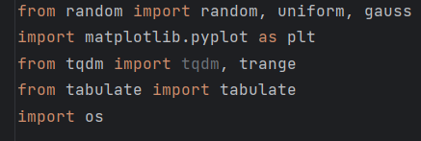
کتابخانه های های به کار رفته
از ماژول random برای تولید اعداد تصادفی در عملیات های همبری و جهش و همچنین تولید ماتریس اولیه مورد استفاده قرار می گیرد.
Uniform : تولید عدد رندم با توزیع یکنواخت
gauss: تولید عدد رندوم با توزیع نرمال
random: تولید عدد رندومی بین 0 و 1 با توزیع یکنواخت
از ماژول os برای کار با فایل ها استفاده می کنیم.
از ماژول matplotlib برای رسم نمودار استفاده می کنیم.
از ماژول tqdm برای نمایش وضعیت پیشرفت الگوریتم استفاده می کنیم.
برای نمایش اطلاعات مربوط به الگوریتم و چاپ پارامتر ها, از ساختار جدولی مربوط به ماژول tabulate استفاده می کنیم.

Slide 6
مقدار دهی پارامترها
مقدار دهی پارامترهای اولیه, اولین گام از الگوریتم وراثتی می باشد. همان طور که اشاره شد این الگوریتم به شیوه شی گرایی پیاده سازی شده است. برای مقدار دهی پارامتر های اولیه, پارامتر ها را از طربق تابع سازنده (__init__) مقدار دهی می کنیم.

Slide 7
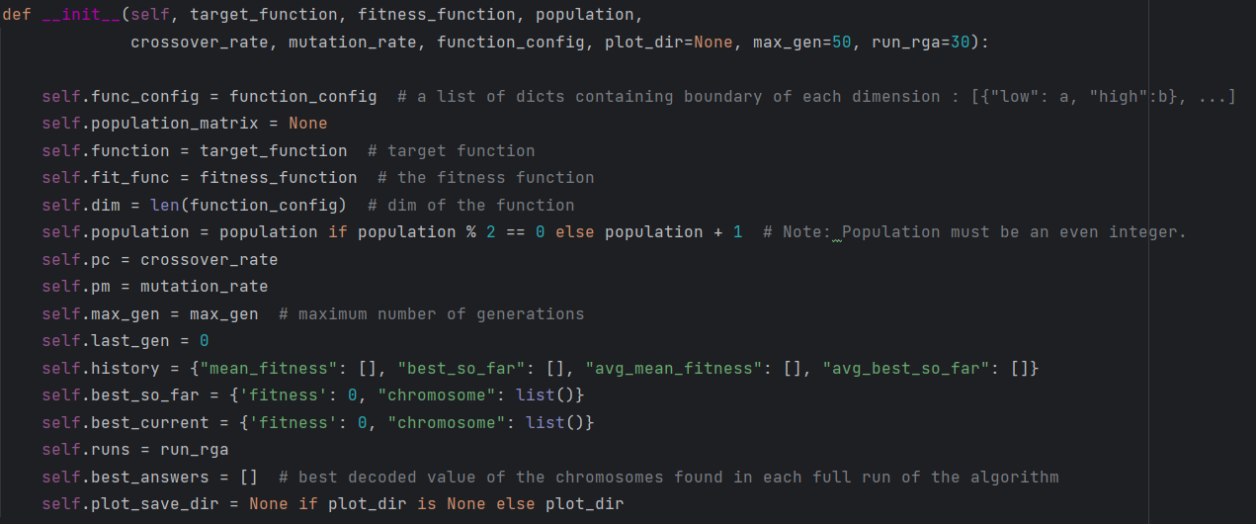
در تابع سازنده کلاس BGA , 9 مقدار را در هنگام ساخت شی از روی کلاس, دریافت می کنیم.
max_gen : مقدار دریافتی max_gen یا همان Maximum Generation به معنای حداکثر تعداد نسل هایی که توسط این الگوریتم تولید شوند می باشد.
مطمئنا این مقدار باید یک عدد صحیح(int) باشد. مقدار پیش فرض برای این پارامتر 50 نسل قرار داده شده است.
مهم ترین کاربرد این پارامتر استفاده در شرط توقف می باشد. این مقدار را در خاصیتی با نام max_gen ذخیره می کنیم.

Slide 8
target_function: تابعی می باشد که قصد بهینه سازی آن را داریم. این تابع را در خاصیتی با نام function قرار می دهیم.
fitness_function: یک تابع است که میزان کارآمدی کروموزوم های مسئله را نشان می دهد. این تابع را در خصوصیتی به اسم fit_funct ذخیره می کنیم.
population: پارامتر population به تعداد کروموزوم ها یا به عبارتی اندازه ی جمعیت اشاره می کند. این پارامتر یک عدد صیح می باشد که مقدار آن در خصوصیتی با همین نام ذخیره می شود. این پارامتر حتما باید زوج باشد. (به علت روشی که برای انتخاب والدین به کار گرفته شده است.)

Slide 9
crossover_rate: پارامتر بعدی که در ورودی دریافت می شود, نرخ همبری می باشد. این مقدار عددی مثبت و کمتر از یک است.
mutation_rate : پارامتر دیگر, نرخ جهش می باشد. این مقدار عددی مثبت و کمتر از یک است.
function_config: این پارامتر از نوع لیست می باشد. هر درایه از این لیست یک دیکشنری می باشد که دارای دو کلید high و low است. این دیکشنری دامنه ی یک ژن را نمایش می دهد و طبیعتا سایز لیست برابر با بعد ورودی تابع است.

Slide 10
dim: به تعداد پارامتر های تابع اشاره دارد, برابر است با طول لیستی که دامنه متغیر ها درآن قراردارد(function_config).
plot_dir: آدرس پوشه ای را که نمودارهای تهیه شده از اجرا های این الگوریتم تولید شده اند را نشان می دهد. این مقدار را در خصوصیت plot_save_dir ذخیره می کنیم. اگر این مقدار را تعیین نکنیم, نمودار های ایجاد شده صرفا نمایش داده می شده و ذخیره نمی شوند.

Slide 11
run_rga: به تعداد دفعاتی که این الگوریتم اجرا شود اشاره می کند. این پارامتر بیانگر این می باشد که چند بار الگوریتم به طور کامل اجرا شود. مقدار این خصوصیت را که یک عدد صحیح می باشد در خصوصیت runs ذخیره می کنیم. اگر این مقدار را تعیین نکنیم, به طور پیش فرض 30 در نظر گرفته می شود.

Slide 12
علاوه بر مقادیر دریافتی از ورودی تابع سازنده, این کلاس شامل خصوصیات دیگری نیز می باشد.
population_matrix : این خصوصیت که در ابتدا مقدار None را دارد, یک ماتریس است که در ادامه کروموزوم های جمعیت در آن قرار می گیرند. برای دستیابی به کروموزوم ها از این خصوصیت استفاده می کنیم.
last_gen: این خصوصیت نشان می دهد در حال حاضر چند نسل را پشت سر گداشته ایم. این خصوصیت در ابتدا مقدار صفر را دارد و با هر بار تولید نسل جدید مقدار آن یک واحد افزایش می یابد.

Slide 13
best_so_far, best_current: به ترتیب برای نگهداری بهترین جواب دیده شده در هر نسل و بهترین جواب تا این نسل استفاده می شود.
best_answers : این خصوصیت یک لیست می باشد که در هربار اجرای کامل, بهترین جواب پبدا شده را در خود نگه می دارد.

Slide 14

تولید جمعیت تصادفی اولیه
گام دوم از این الگوریتم, تولید جمعیت اولیه به صورت تصادفی است. هر کروموزوم به تعداد dim ژن دارد. هر ژن را در یک خانه نگه می داریم. پس طول یک کروموزوم برابر با dim می باشد.
برای مقدار دهی اولیه ماتریس جمعیت با اعداد رندوم کافی است که طبق رابطه ی زیر عمل کنیم:
$x_{i}^{real}=x_{i}^{low}+\left(x_{i}^{high}−x_{i}^{low}\right)×r$and(0, 1)

Slide 15
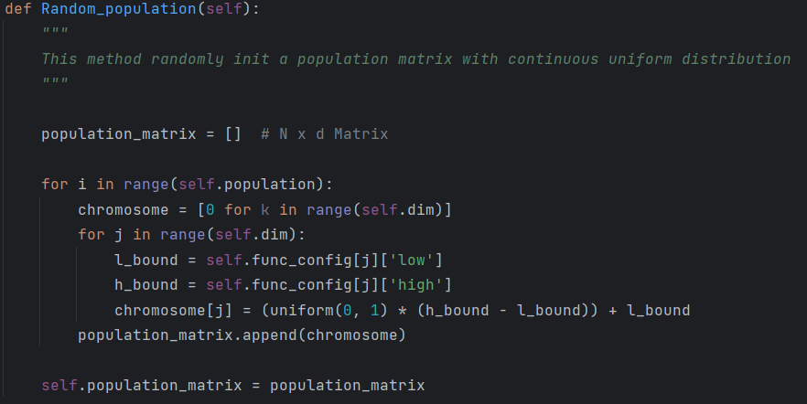
تابعی که برای تولید جمعیت اولیه در نظر گرفته شده است, تابع Random_population است. این تابع هیچ پارامتر ورودی ندارد. در ابتدا یک ماتریس را برای ذخیره کروموزوم های تولید شده در نظر می گیرد. سپس با کمک دو حلقه که به ترتیب روی تعداد جمعیت و طول کروموزوم به کمک متغیر های i و j حرکت می کنند. در این تکرار ها متغیر i بیانگر تعداد سطر های ماتریس ما یا شماره ردیف کروموزوم است. پس باید در ابتدای حلقه یک فضای آرایه در نظر بگیریم که بیانگر یک کروموزوم باشد. در حلقه ی دوم, متغیر j بیانگرشماره ژن کروموزوم می باشد. ابتدا حد بالا و پایین هر ژن را از خصوصیت function_config به دست می آوریم و در متغیر های l_bound و h_bound ذخیره می کنیم. سپس تفاضل این حدود را در یک عدد رندوم بین صفر و یک که با تابع uniform ایجاد شده است ضرب می کنیم. سپس آن را با حد پایین دامنه جمع می کنیم.
پس از یک پایان اجرای حلقه ی داخلی, یک کروموزوم به طول dim به صورت رندوم تولید کرده ایم. حال کافی است که کروموزوم تولید شده را به ماتریسی که برای جمعیت در نظر گرفته بودیم اضافه کنیم.
پس از اتمام کار دو حلقه کافی است که ماتریس در نظر گرفته را به خصوصیت population_matrix انتساب دهیم.

Slide 16
ارزیابی کروموزوم ها
ارزیابی کروموزوم ها یعنی اینکه میزان کارایی هر کروموزوم را تعیین کنیم. این عمل به کمک تابع شایستگی انجام می شود.

Slide 17
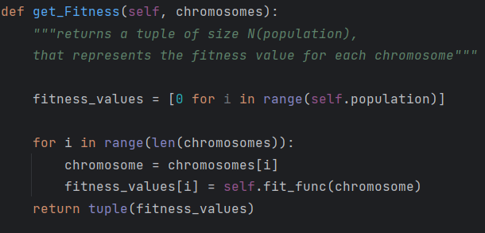
محاسبه ی شایستگی جمعیت توسط تابع get_Fitness انجام می شود.
برای این منظور باید در پارامتر های ورودی کروموزوم ها را برای آن مشخص کنیم. ابتدا یک لیست(آرایه) به اندازه ی جمعیت در نظر میگیریم؛ سپس به ازای هر عضو باید مقدار تابع شایستگی را محاسبه می کنیم و در فضای در نظر گرفته شده ( آرایه ی fitness_values ) قرار می دهیم. پس ابتدا هر کروموزوم را در یک متغیر با نام کروموزوم قرار می دهیم و سپس آن را به تابع شایستگی می دهیم. پس از اتمام حلقه مقدار شایستگی ها را به صورت یک tuple برمی گردانیم.

Slide 18
انتخاب والدین
انتخاب والدین به این منظور می باشد که مشخص کنیم کدام یک از کروموزوم ها در تولید نسل بعدی نقشی داشته باشد؛ پس باید تعدادی کروموزوم را به صورت رندوم انتخاب کنیم و به حوضچه ازدواج منتقل کنیم. شیوه مورد استفاده برای این کار در الگوریتم نوشته شده, استفاده از چرخ گردان مبتنی بر شایستگی است.

Slide 19
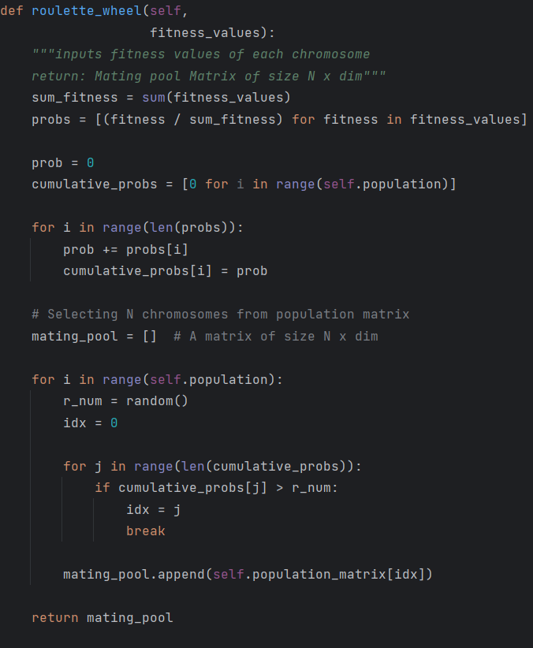
برای اجرای چرخ گردون مبتنی بر شایستگی نیازمند لیست شایستگی کروموزوم ها هستیم؛ پس این مقدار را در پارامتر های ورودی دریافت می کنیم. همچنین نیازمند محاسبه شانس کروموزوم ها هستیم؛ پس مجموع شایستگی ها را محاسبه می کنیم و در متغیر sum_fitness قرار می دهیم. اکنون شانس هر کروموزوم را با تقسیم شایستگی کروموز(fitness) به مجموع شایستگی ها(sum_fitness) محاسبه می کنیم و در لیستی به اسم probs قرار می دهیم.
اکنون نیازمند محاسبه احتمال تجمعی کروموزوم ها هستیم تا با تولید عدد رندوم و مقایسه آن با بازه ای که احتمال تجمعی هر کروموزوم در آن قرار می گیرد مشخص کنیم که چه کروموزوم هایی به حوضچه تزویج راه پیدا می کنند.
فضای در نظر گرفته شده برای ذخیره ی احتمالات تجمعی را یک لیست با نام cumulative_probs در نظر می گیریم. احتمال تجمعی هر مرحله را در متغیر prob ذخیره می کنیم و در هر مرحله شانس کروموزوم را به آن اضافه می کنیم و در نهایت مقدار احتمال تجمعی(prob) را به فضای در نظر گرفته شده اضافه میکنیم. اکنون در یک حلقه روی تعداد جمعیت جرکت می کنیم و در هر مرحله یک عدد رندوم ایجاد کرده و درمتغیر r_num قرار می دهیم. حال طی یک حلقه مشخص می کنیم که عدد رندوم در بازه مربوط به کدام کروموزوم قرار گرفته است.
شماره کروموزوم را در متغیر idx قرار داده و آن را به فضای در نظر گرفته شده(mating_pool) اضافه می کنیم. در نهایت فضا را بر می گردانیم.

Slide 20
همبری
عملگر همبری, مهمترین عملگر الکوریتم وراثتی می باشد.
در اینجا از روش همبری حسابی محدب برای همبری استفاده شده است.

Slide 21
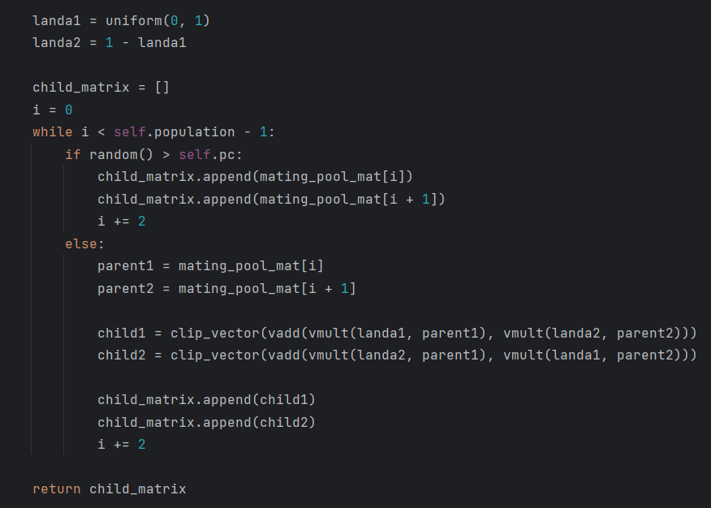

در تابع crossover, ابتدا $λ_{1}$ و $λ_{2}$ را مقدار دهی می کنیم.
سپس با حلقه While به اندازه جمعیت تکرار انجام می دهیم.
در هر بار تکرار عدد رندومی تولید می شود که اگر از نرخ همبری بیشتر بود, همبری انجام نشده و دو والد به ماتریکس فرزندان برده می شوند, در غیر این صورت عمل همبری حسابی محدب انجام می شود و سپس دو فرزند تولید شده به ماترکس فرزندان اضافه می شوند.

Slide 22
جهش
عملگر جهش, به این صورت است که یک تغیر جزئی با احتمال بسیار کم را روی یک کروموزوم اعمال می کند.

Slide 23
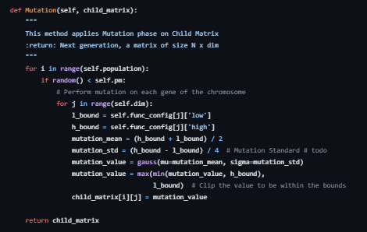
عملگر جهش روی ماتریس فرزندان اعمال می شود. بنابراین ماتریس فرزندان را از طریق پارامتر child_matrix دریافت کرده ایم.
در یک حلقه ی خارجی, به کمک متغیر i روی اعضای جمعیت حرکت می کنیم. در ابتدای حلقه یک عدد رندوم ایجاد کرده و اگر این مقدار از نرخ جهش کمتر بود, طی یک حلقه ی دیگر به کمک متغیر j روی ژن های کروموزوم انتخابی حرکت می کنیم. به ازای هر ژن مقادیر حد پایین دامنه و حد بالای آن را محاسبه می کنیم. حد متوسط جهش برابر با میانگین دامنه ی ژن است. این مقدار را محاسبه کرده و در متغیر mutation_mean قرار می دهیم. حد استاندارد جهش برابر با یک چهارم طول دامنه است. این مقدار را در متغیر mutation_std قرار می دهیم.
سپس یک مقدار نرمال بین حد متوسط و حد استاندار جهش به کمک تابع guess ایجاد می کنیم و در متغیر mutation_value قرار می دهیم. بین این مقدار و حد بالای ژن مینیمم را پیدا می کنیم. بین مقدار انتخاب شده و حد پایین تابع ماکسیمم را انتخاب کرده و به عنوان مقدار جهش در نظر می گیریم. در آخر مقدار جهش پیدا کرده را در درایه ی مربوطه در ماتریس فرزندان قرار می دهیم. پس از اتمام حلقه ها, ماتریس فرزندان را باز می گردانیم.

Slide 24
سایر توابع
توابعی وجود دارند که به طور مستقیم جزوی از ساختار الگوریتم وراثتی نمی باشند اما برای مسائلی مانند نمایش داده ها یا محاسبه ی برخی از پارامتر های خاص به آن ها نیاز داریم.

Slide 25
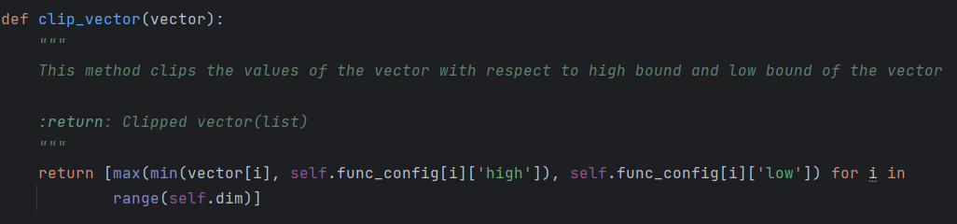
clip_vectorتابع
این تابع عمل clipping را روی یک لیست با توجه به کران بالا و پایین هر متغیر انجام می دهد.

Slide 26
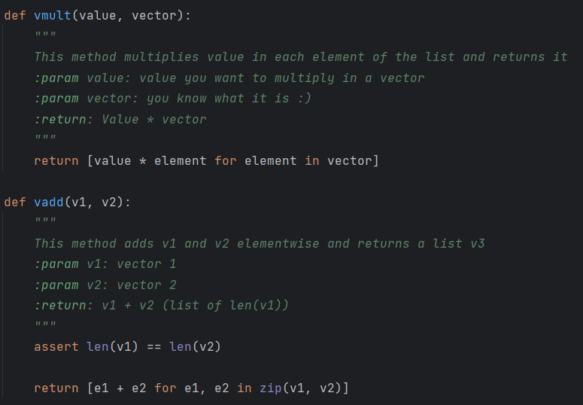
vadd و vmult تابع
تابع vmult یک مقدار را در یک لیست ضرب می کند و لیست حاصل را خروجی می دهد.
تابع vadd دو لیست را متناظرا با یکدیگر جمع کرده و در لیست جدید قرار می دهیم, سپس آن را خروجی می دهد.

Slide 27
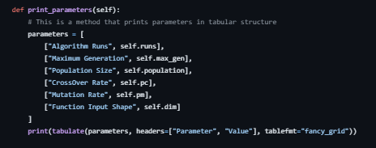
print_parametersتابع
تابع print_parameters , پارامترهایی از جمله نرخ همبری, اندازه جمعیت, نرخ جهش, حداکثر تعداد نسل ها(تعداد تکرار الگوریتم) و تعداد دفعات اجرا را به کمک ماژول tabulate به صورت یک جدول نمایش می دهد.

Slide 28
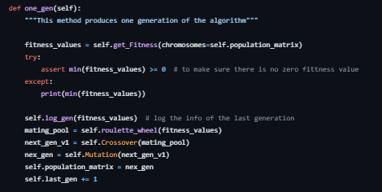
one_genتابع
تابع one_gen , توابع دیگر را در خود فراخوانی می کند تا بتوانند یک نسل جمعیت ایجاد کند. در این تابع در ابتدا تابع مربوط به محاسبه شایستگی ها را فراخوانی می کنیم و مقدار شایستگی ها را در متغیر fitness_values قرار می دهیم. در یک ساختار try/except برسی می کنیم که حتما شایستگی هت مثبت باشند. در این مرحله تابع logرا فرا می خوانیم(جلوتر توضیح داده خواهد شد.). سپس به کمک تابع roulette_weel والد های منتخب را در متغیر mating_pool قرار می دهیم. در نهایت تابع crossover را فراخوانی کرده و حاصل را در next_gen_v1 قرار می دهیم. این متغیر را به تابع mutation جهت همبری ارسال می کنیم. در نهایت حاصل همبری یا همان متغیر nex_gen را به عنوان نسل جدید تثبیت میکنیم ودر مرحله آخر, شماره نسل را بروزرسانی می کنیم.

Slide 29
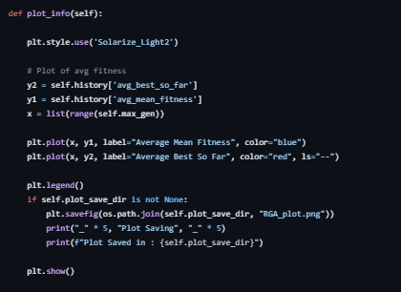
plot_info تابع
تابع نام برده, وظیفه ی رسم نمودار ها را به عهده دارد. در این تابع به کمک ابزاری(plt.plot()) که کتابخانه matplotlib در اختیار ما قرار می دهد, نمودار اطلاعات مربوط به تابع را رسم می کنیم. مهمترین اطلاعاتی که به آن نیاز داریم, معیار های average best so far و average mean fitness هستند. این معیار ها را در خصوصیت history از کلاس نگهداری, و در هر نسل آن را بروزرسانی کرده ایم. اگر در هنگام ایجاد کلاس مسیری را برای ذخیره اطلاعات مربوطه مشخص کرده باشیم, نمودار ها ذخیره می شوند, در غیر این صورت تنها نمایش داده می شوند.

Slide 30
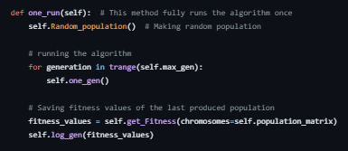
one_run تابع
تابع نام برده, یکبار الگوریتم را اجرا می کند. برای اینکار در ابتدا جمعیت رندوم را تولید کرده, سپس طی یک حلقه نسل های متوالی(به تعداد دفعات مشخص شده در خصوصیت max_gen ) تولید می کند. این عمل به معنای فراخوانی متعدد تابع one_gen می باشد. پس از اتمام اجرا مقادیر مورد نیاز مانند متوسط شایستگی را در خصوصیات مربوطه ذخیره کرده و باقی لاگ گذاری ها را توسط تابع log_gen انجام می دهیم.

Slide 31
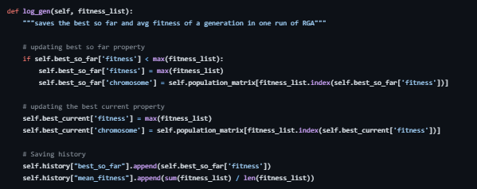
log_gen تابع
تابع فوق, وظیفه دارد که مقادیر بهترین جواب دیده شده و متوسط شایستگی کروموزوم ها را در یک بار اجرا ذخیره کند. برای این منظور ابتدا طی یک شرط مقدار بهترین جواب دیده شده را چک می کنیم و در صورت برقراری شرط( بهتر بودن جواب) آن را ذخیره می کنیم. در گام بعد بهترین جواب نسل فعلی را به ضای در نظر گرفته شده منتقل می کنیم. در گام آخر تاریخچه را بروزرسانی می کنیم.

Slide 32
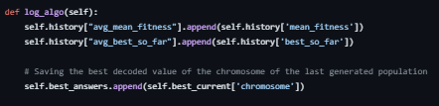
log_algo تابع
تابع نام برده, وظیفه ذخیره و لاگ گذاری نتایج کل الگوریتم را به عهده دارد. در هربار اجرای این الگوریتم, این تابع فراخوانی شده و مقادیر تاریخچه و بهترین جواب را بروزرسانی می کند.

Slide 33
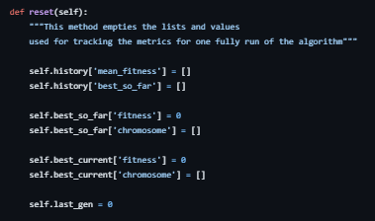
resetتابع
تابع ریست, وظیفه دارد که فضایی را که برای یکبار اجرای الگوریتم در نظر گرفته, برای اجرای بعدی خالی کند و عملا خصوصیات کلاس را که مربوط به هر بار اجرا کردن کامل الگوریتم هستند مقدار دهی اولیه کند.

Slide 34
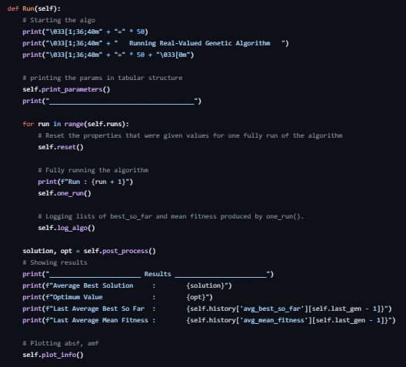
Runتابع
تابع Run مهمترین تابع و تابع اجرا کننده الگوریتم در این کلاس می باشد. ما در این تابع, توابع دیگر را که مراحل الگوریتم وراثتی را اجرا می کردند صدا می زنیم.
در ابتدا تابع print_pararmeters را صدا زده و پارامترهایمان را به کاربر نمایش می دهیم. سپس یک حلقه را ایجاد کرده که بتوانیم چندین بار الگوریتم را اجرا کنیم. در مرحله ی بعد به کمک تابع reset مقادیر را به حالت اولیه باز می گردانیم. سپس به کمک تابع one_run یک بار الگوریتم را اجرا می کنیم. چون توابع نامبرده را در یک حلقه که به تعداد دفعاتی که در خصوصیت runs مشخص کرده ایم اجرا می شود, فراخوانی کرده ایم, چندیدن بار اجرا می شود. پس از اتمام کار حلقه, نتایج به دست آمده را به کاربر نمایش می دهیم. دقت کنید که نتایج هر بار اجرا کامل الگوریتم را جداگانه به کمک تابع log_algo ذخیره کرده ایم. در انتها نتایج را چاپ کرده و نمودار مربوطه را به کاربر نمایش می دهیم.

Slide 35
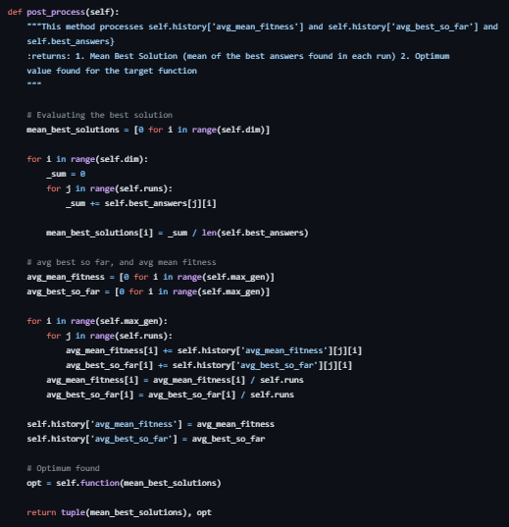
post_processتابع
تابع نام برده, طی دو حلقه average mean fitness و average best so far را محاسبه میکند و در history قرار می دهد.
در اتمام کار این تابع میانگین بهترین جواب ها در یک اجرا و مقدار جواب بهینه محاسبه شده و آماده برای متد مربوطه برای کشیدن نمودار می شود.

Slide 36
فایل theorem.py
علاوه بر فایل اصلی, که کد های مربوط به پیاده سازی الگوریتم و کلاس RGA و اجرای آن در این فایل ها قرار دارند, فایل theorem.py حاوی توابع محک یا همان توابع تست متفاوتی است که الگوریتم با این توابع تست شده و به جواب مطلوبی رسیده است.

Slide 37
نتایج و گزارشات

Slide 38

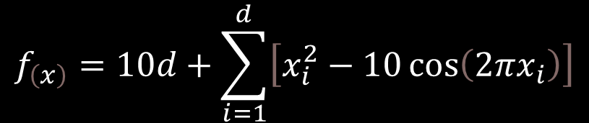


Rastrigin Function
$$f_{\left(x\right)}=10d+\sum_{i=1}^{d}{\left[x_{i}^{2}−10\cos\left(2πx_{i}\right)\right]}$$
Formula :
Global Minimum :
$$f\left(x^{∗}\right)=0$$
Where
$$x^{∗}=\left(0,…,0\right)$$
Domain :
$$x_{i}∈\left[−5.12, 5.12\right]$$

Slide 39
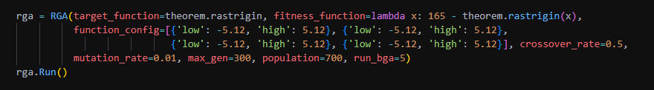
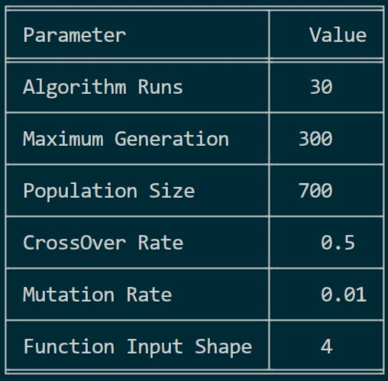
پارامتر ها

Slide 40
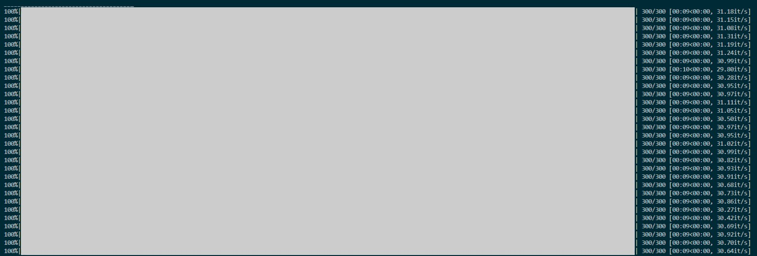
اجرای برنامه

Slide 41
نتایج به دست آمده

Slide 42
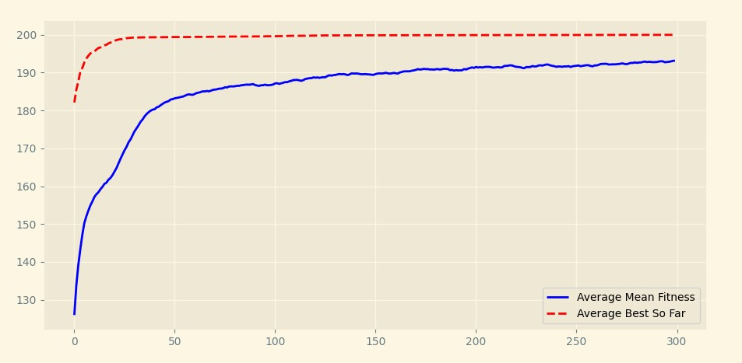
نمودار

Slide 43


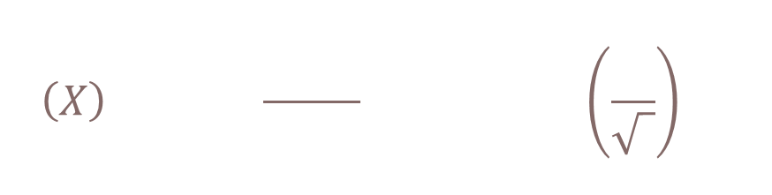

Griewank Function
$$f\left(X\right)=\sum_{i=1}^{d}{\frac{x_{i}^{2}}{4000}}−\prod_{i=1}^{d}{\cos\left(\frac{x_{i}}{\sqrt{i}}\right)}+1$$
Formula :
Global Minimum :
$$f\left(X^{∗}\right)=0$$
Where
$$X^{∗}=\left(0,…,0\right)$$
Domain :
$$x_{i}∈\left[−600, 600\right]$$

Slide 44
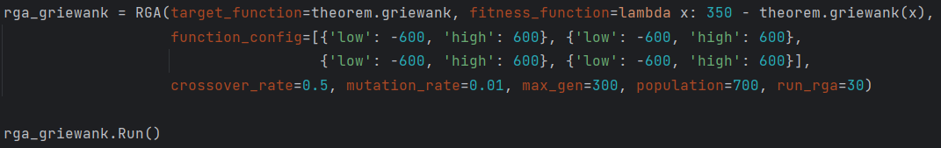
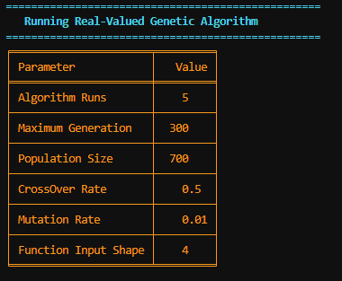
پارامتر ها

Slide 45
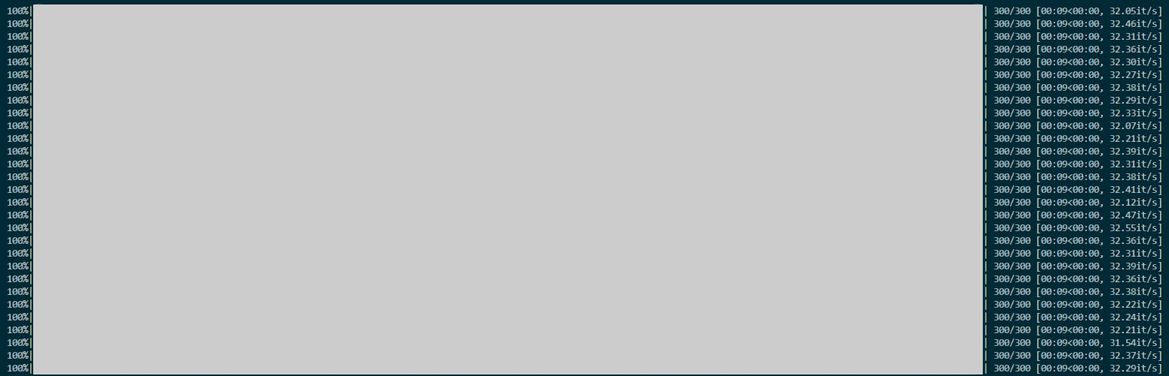
اجرای برنامه

Slide 46
نتایج به دست آمده

Slide 47
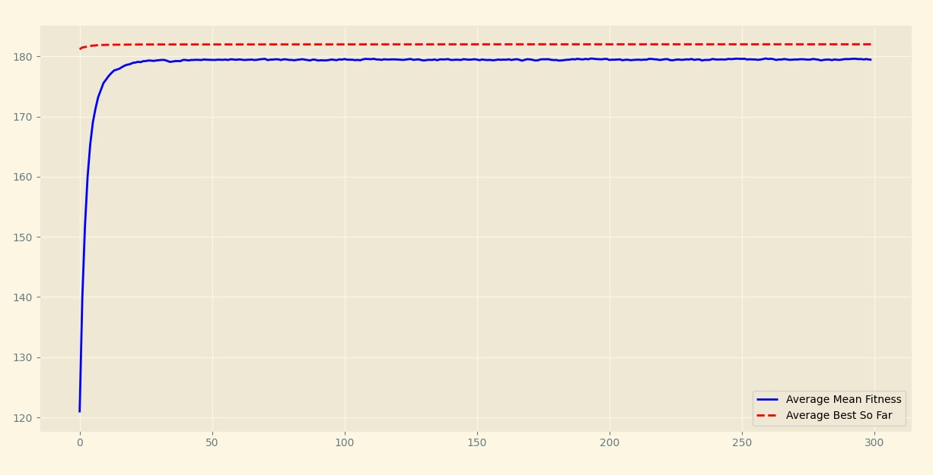
نمودار

